Slide 1

Arilton Teixeira arilton@fucape.br
AMEA – Março/2016
Cenários Macroeconômicos e Perspectivas para a Economia Capixaba?

Slide 2
Introdução
Após um ano com péssimo desempenho da economia brasileira, os números recém liberados pelo IBGE vem confirmar a percepção geral:
    A recessão é crescente!
    Ainda não atingimos o fundo do posso!
A pergunta continua: como e quando sairemos da recessão?

Slide 3
Em Dezembro de 2015
Fonte: O Globo

Slide 4
Ontem – 03/03/2016
Fonte: O Estado de São Paulo

Slide 5
Em Dezembro de 2015
Fonte: O Globo

Slide 6
Ontem – 03/03/2016
“Na comparação com o quarto trimestre de 2014, a atividade econômica do país teve retração de 5,9%, em linha com a queda projetada.”
Fonte: Valor Econômico

Slide 7
Construindo o cenário atual
Desde 2008, ainda no Lula II, abandonamos o controle dos gastos públicos, começando o desarranjo das contas públicas que vivemos hoje.
Para facilitar o descontrole, iniciamos o “desconto” de certas despesas públicas, para fins de calculo do superávit primário.
O resultado conhecemos!

Slide 8
Deterioração das Metas Fiscais
Lula II
Dilma
Fonte: http:Ipeadata

Slide 9
Exacerbando o Descontrole:
Dilma I
Dilma I deu prosseguimento ao descontrole fiscal.
Ao mesmo tempo retomamos políticas das décadas de 70 e 80:
    Aumento da intervenção estatal
    Aumento da proteção

Slide 10
Nova Matriz Econômica
O abandono das metas fiscais e o uso da “contabilidade criativa” (alteração dos conceitos contábeis para atingir metas).
A política monetária/crédito frouxa (e a independência do BACEN questionada) com incentivo aos campeões nacionais.
Aumento da proteção das empresas domésticas.
A este tripé chamou-se “Nova Matriz (Macro)Econômica (antes de 1990 chamávamos de “Políticas Heterodoxas”).
O resultado foi inflação em alta, crescimento em baixa e dependência externa

Slide 11
Resultado do Setor
Público (NFSP)
Deterioração das Metas Fiscais
Transações Correntes
(poupança externa)
Aumento da Dependência Externa
Fonte: http:Ipeadata

Slide 12
Dilma I: aumento da intervenção estatal
Políticas antigas (e mal sucedidas) dos anos 70 e 80 voltam!
  Mudanças no arcabouço regulatório (agências reguladoras e nas leis), incluindo o Banco Central, que perde sua independência operacional.
  Intervenção governamental: bancos e fundos de pensões estatais fazendo empréstimos, concedendo subsídios para alguns setores (governo escolher os “campeões nacionais”):
    Estimativas na imprensa indicam rombo de R$ 28 bi no ano passado.

Slide 13
Dilma I: aumento da intervenção estatal
Mais políticas dos anos 70 e 80:
  Controle de Preços (subsídios): deixando contas a serem pagas (energia, petróleo, etc) e aumentando os riscos.
  Aumento da proteção:
    tarifas e/ou políticas náo tarifárias (dumping).
    Aumento da proteção externa: a inovação aqui é usar o IPI sobre bens importados (uso este, provavelmente ,não condizente com as normas da OMC onde estamos sendo questionados).

Slide 14
Dilma II: o desastre mostra a cara!
Dilma II inicia tentando fazer ajuste fiscal.
Inicialmente, o ajuste propunha corte de gastos públicos e fim de subsídios concedidos nos anos anteriores.
Mas, o corte de gastos não veio e o governo passa e pedir mais impostos!
Enquanto isto, a incerteza continua em alta!
E o governo continua gastando! E a recessão aumentando!

Slide 15
Fonte: O Globo

Slide 16
Fonte: O Globo

Slide 17
Consumo Governo
subiu!
Caiu!
Caiu!
Caiu!
Caiu!
Caiu!
Fonte: Valor Econômico

Slide 18
Ontem
Consumo Governo
Cai no 4º.
Trim

Slide 19
Cenários: crescimento e estabilidade
Para crescer o país tem que ser estável. Mas, pode ser estável e não crescer!
O ajuste fiscal implementado resumiu-se ao aumento da tributação, reduzindo a rentabilidade das empresas.
A tributação maior, o custo Brasil, as incertezas e desconfianças do governo Dilma tem sido obstáculos à retomada do crescimento.
Além disto, gerou-se esqueletos (os campeões nacionais, pre-sal, energia elétrica, fundos de pensões, etc.).

Slide 20
Cenários: crescimento e estabilidade
Quão forte pode ser a queda do crescimento?
  A recessão aumenta com a desorganização do governo, com o BACEN gerando incertezas nos mercados:
    Em 2015, de um superávit inicial previsto de R$ 86 bi, o setor público deve ter fechado com um déficit de R$ 119 bi.
    A inflação não cai e o BACEN para de agir!

Slide 21
Expectativas do Mercado I
Fonte: O Globo

Slide 22
Expectativas do Mercado II
Fonte: O Globo

Slide 23
Um pouco do ES
A economia capixaba, como a brasileira, depende do desempenho das commodities cujos preços estão caindo.
Além disto, como economia do ES é pequena (2% do PIB do Brasil), nossa economia é bastante afetada pela economia brasileira.
Neste caso, a queda da economia brasileira reforça a tendência de queda da nossa economia.

Slide 24
A Economia so ES
Em outras palavras, economia do ES tem forte dependência do preço das commodities e variância maior que a economia brasileira:
    Cresce mais na fase de crescimento, mas....
    Cai mais na fase de retração

Slide 25
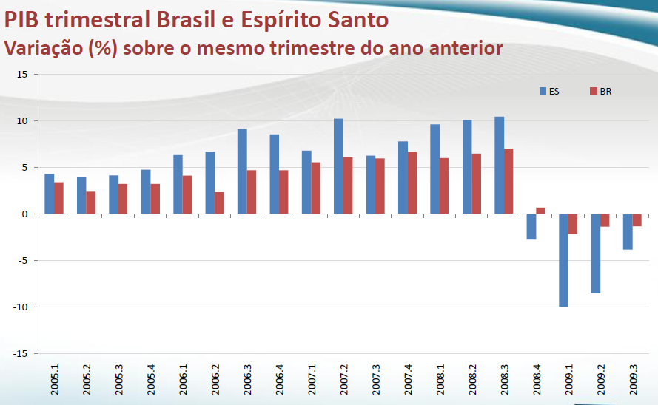
Fonte: IJSN

Slide 26
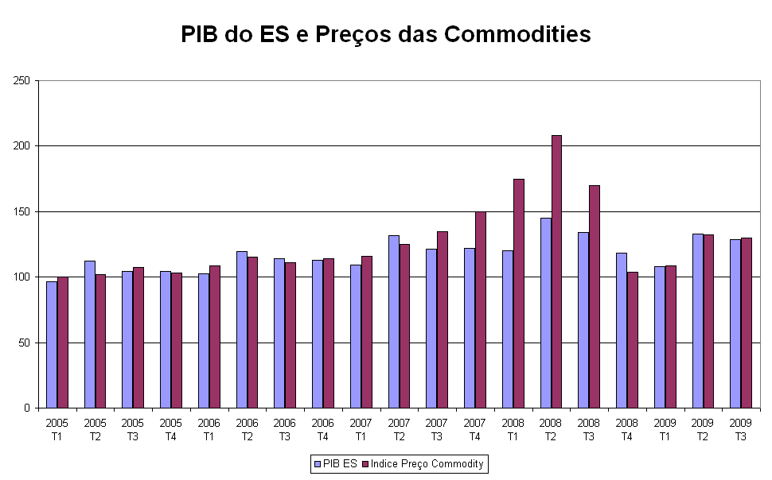
Fonte: Ipea e IJSN

Slide 27
Atual Crise e o ES
No ES, um ponto positivo tem sido o enfoque do ajuste fiscal no corte de gastos, ao invés do aumento de impostos.
Isto nos deixará melhor preparados para a retomada do crescimento: o custo fiscal no estado não terá aumentado.
Um ponto negativo do ES até o momento é a dependência do governo federal para infraestrutura.
Ponto este que deixo aberto para o secretario de desenvolvimento

Slide 28
Barreiras ao Crescimento
O governo brasileiro:
    taxa como se fossemos um país rico (carga tributária em torno de 37%),
    investe como se fossemos um país pobre (1.5% do PIB nas 3 esferas de governo)
    gasta como se fossemos um país de idosos (11% do PIB com aposentados).
Qual é o efeitos de mais impostos (CPMF, CIDE, IR,...) neste já hostil ambiente econômico?

Slide 29
Fundamentos para o crescimento
Para voltar a crescer, devemos fazer o ajuste fiscal com a redução do governo e retomar as reformas:
  Previdência (em particular, controle da previdência pública).
  Trabalhista (flexibilidade para negociação).
  Tributária (redução e simplificação)
  Privatização (infra-estrutura, em particular).

Slide 30
Receita gera gasto!!!
  A CPMF é a oportunidade para o governo adiar a reforma da previdência (déficit estimado em 2015 de R$ 160 bi), mantendo o aumento dos gastos.
Além disto, o problema da opção de mais imposto, sem corte de gasto está aqui: mais receita hoje vira gasto amanha nas mãos do governo!
  Sem ainda ter aprovado o CPMF, CIDE, IR, ... O governo já avisa que vai aumentar o funcionalismo público e voltar a contratar em 2016 (33 novos funcionários por dia nos últimos 12 anos) !!!!
  Em outras palavras, o ajuste fiscal continuará sendo mais impostos e mais gastos para este ano ou para o ano que vem!!!!!

Slide 31
Não fazer ajuste fiscal ajuda os pobres?
Agora que o governo esta quebrado, gerando instabilidade e crise, surgem os grupos contra o ajuste fiscal:
  Para cada casa construída quantas famílias pobres estão voltando a miséria devido a instabilidade e recessão gerados pelo descontrole?
  Para cada funcionário público contratado, quantos trabalhadores pobres do setor privado perderão o emprego?
  Para cada real a mais pago pelo governo ao funcionalismo, quanto perdem os trabalhadores pobres com a inflação?
  Quem é o maior grupo? Os pobres que estão perdendo ou os que estão sendo sustentados pelo

Slide 32
Conclusões
O Lula II e a Dilma I desorganizaram as contas públicas, aumentaram a intervenção e o protecionismo na economia brasileira. Erros já cometidos nos anos 70!
Dilma II se resumiu ao aumento de impostos sem corte de gastos!
Esta postura está aumentando a instabilidade, a desconfiança, a incerteza,......, gerando mais queda de crescimento.
A busca por mais impostos é a tentativa do governo de postergar reformas (deixando para o próximo), mantendo os aumentos de gastos da inchada máquina pública.
Como estamos hoje, retomar o crescimento e a estabilidade de preços vai demorar tempo. Já perdemos 2016 agora já estamos perdendo 2017!

Slide 33
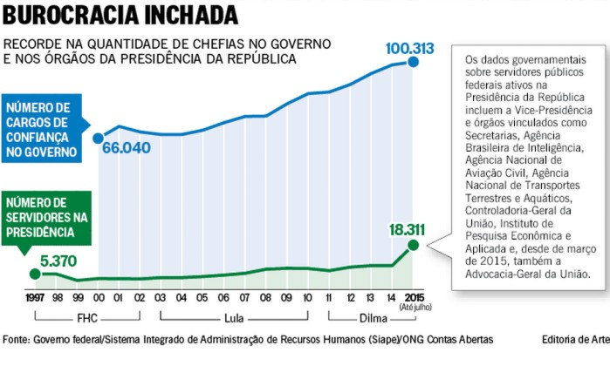
Fonte: http://oglobo.globo.com/brasil/cofres-abertos-remuneracao-em-ministerio-vai-ate-152-mil-17811868

Slide 34
Obrigado!
Arilton Teixeira
arilton@fucape.br
27-4009-4444

